Slide 1
化学 · 选择性必修3 有机化学基础 · 第2单元 烃的衍生物
醛与酮
新课 · 第3课时 · 45分钟
学习任务群： | 年级：高二
01

Slide 2
学习目标
1
目标
2
目标
宏观辨识与微观探析：区分醛基与酮羰基的结构。
变化观念与平衡思想：认识醛基既可氧化又可还原的两性。
3
目标
4
目标
证据推理与模型认知：用银镜反应等检验醛基。
科学探究与创新意识：通过实验(银镜、砖红沉淀)检验醛。
02

Slide 3
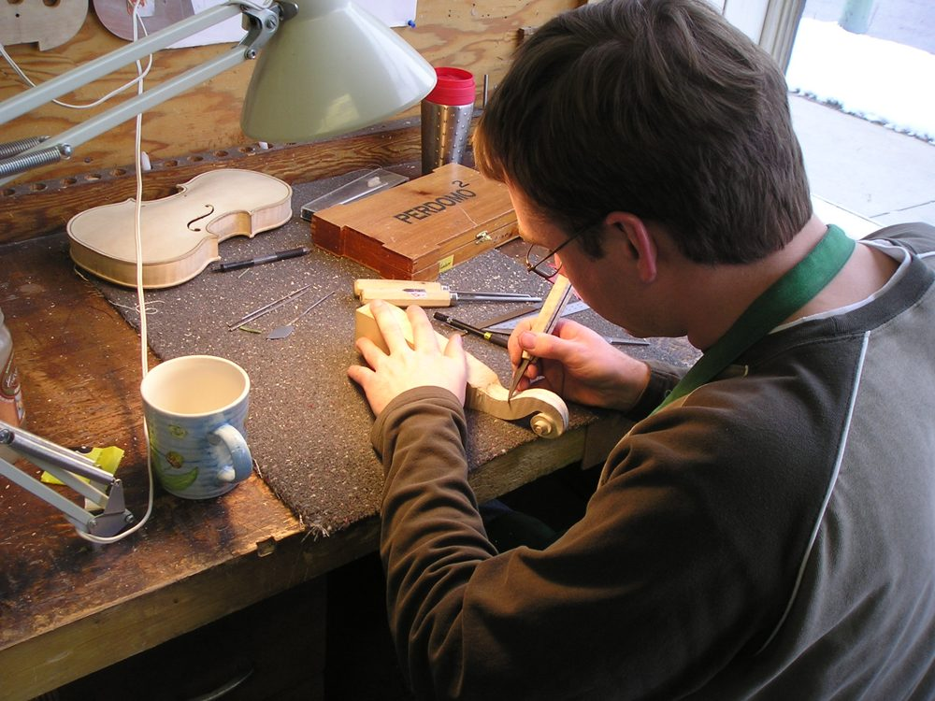
课文背景
醛含—CHO(如乙醛CH3CHO)，酮含羰基—CO—(如丙酮CH3COCH3)。醛基既可被氧化(弱氧化剂：银氨溶液银镜反应、新制Cu(OH)2砖红沉淀)生成羧酸，又可在Ni催化下加氢(还原)生成醇。酮难被弱氧化，可加氢成仲醇。羰基的加成(与HCN等)体现极性。
资料图（自由授权，复用 craft.jpg）
03

Slide 4
学习重点
① 醛:-CHO(连H),如乙醛;酮:-CO-(两侧都C),如丙酮。
② 醛氧化:银氨溶液→银镜;新制Cu(OH)2→砖红Cu2O。生成羧酸。
③ 醛还原:Ni催化加氢→醇(CH3CHO→CH3CH2OH)。
④ 酮:无醛基H,不被弱氧化、不银镜;可加氢成仲醇。
04

Slide 5
学习路径
1
Step 1 导入
2
Step 2 银镜反应
3
Step 3 斐林/新制Cu
4
Step 4 加氢还原
5
Step 5 酮的性质
6
Step 6 练习+作业
05

Slide 6
易混易错
!
!
① 醛酮区别。原因：醛基—CHO含一个H、酮羰基—CO—两侧皆C无H,正是这个H使醛易被氧化,易混,需看"有无与羰基相连的H"。
② 弱氧化条件。原因：银镜/斐林需碱性环境+水浴温热,酸性或直火易失败,条件易错,需记。
!
③ 双向性。原因：醛既被氧化(成酸)又被还原(成醇),学生常只记其一,需强调"两性"。
06

Slide 7
要点板书
┌── 醛与酮 ──┐ │ 醛:-CHO(有H)│ │ 银镜/砖红 │ │ →羧酸 │ │ 加氢→醇 │ │ 酮:-CO-无H │ │ 不银镜 │ │ 加氢→仲醇 │ └────────────────┘
07

Slide 8
分层作业
【基础作业】1. 醛和酮在结构上有什么不同？这导致了什么性质差异？2. 写出乙醛发生银镜反应的产物特征。3. 乙醛在镍催化下与H2加成的产物是什么？
【提高作业】为什么丙酮不能发生银镜反应和新制Cu(OH)2反应，却能催化加氢？
08

Slide 9
本课小结
本单元主题：烃的衍生物。把今天学到的方法带进下一篇——自己读、自己想、自己写。
方法迁移：圈关键信息 → 理事件脉络 → 析人物精神
09

